Slide 1
第二章
化学物质及其变化

Slide 2
第一节 物质的组成、性质及分类

Slide 3






1
物质的组成
2
物质的分类
3
物质的性质与变化
目 录
CONTENTS
4
分散系、胶体
5
课时达标检测 课堂真题集训——明考向
6
课时达标检测 课下能力测评——查缺漏

Slide 4
考点1 物质的组成

Slide 5

教材基础—自热身

Slide 6
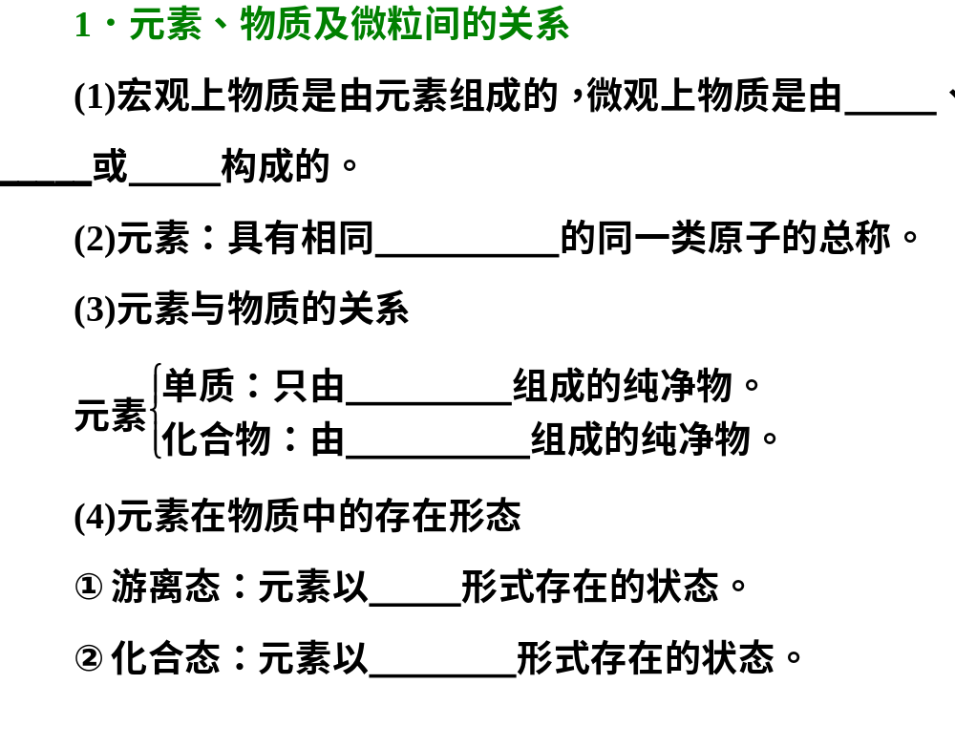
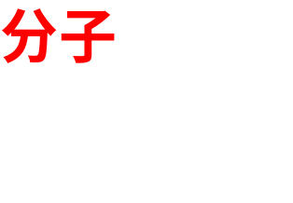


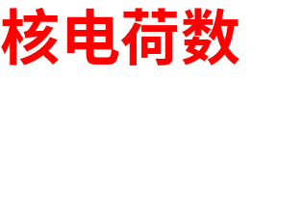
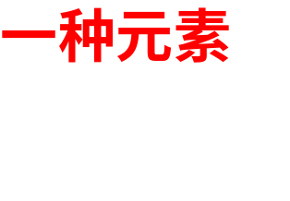
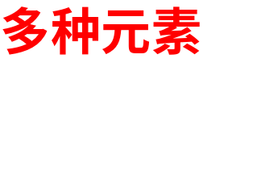

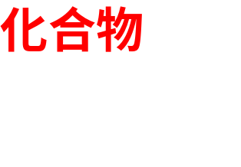

Slide 7
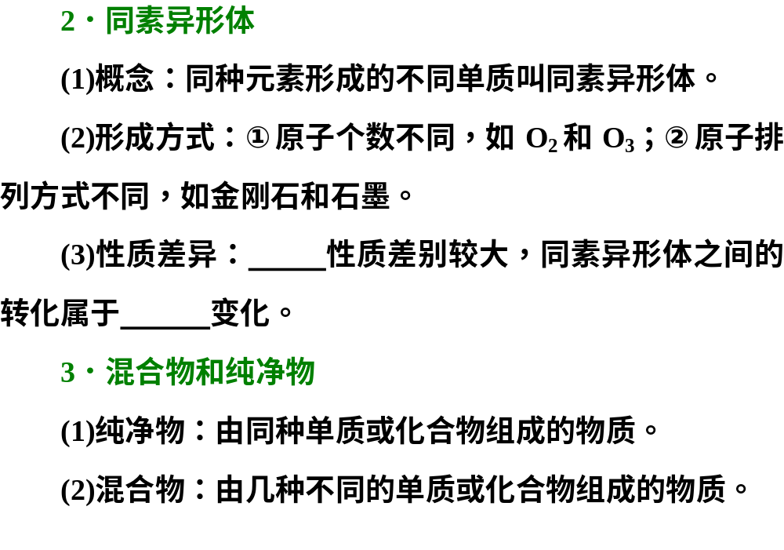
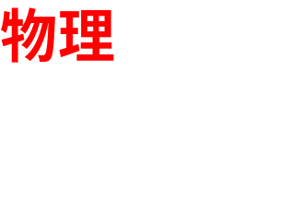


Slide 8

知能深化—扫盲点

Slide 9
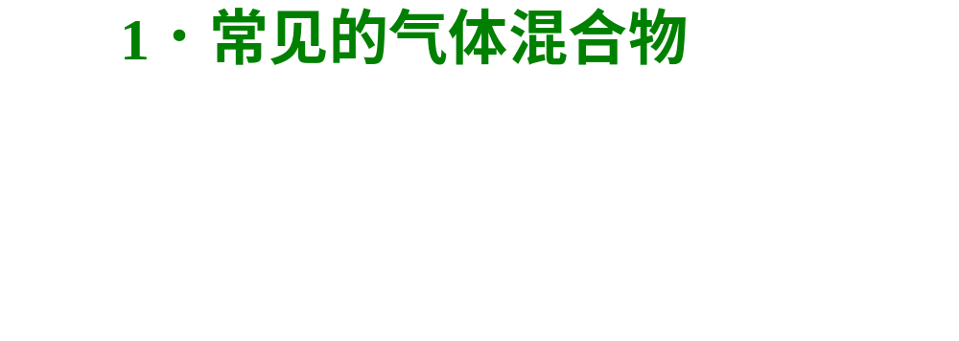
 | 水煤 气 | 爆鸣 气 | 天然 气 | 焦炉 气 | 高炉 煤气 | 石油 气 | 裂解 气
主要成分 | CO、 H₂ | H₂、 O₂ | CH₄ | H₂、CH₄ 等 | CO、CO₂、 N₂等 | 丙烷、 H₂等 | 烷烃、 H₂等

Slide 10
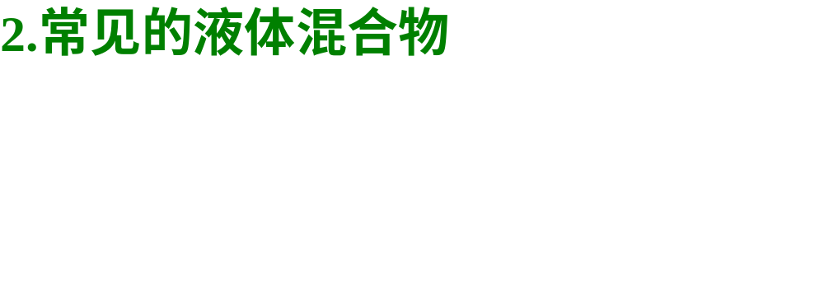
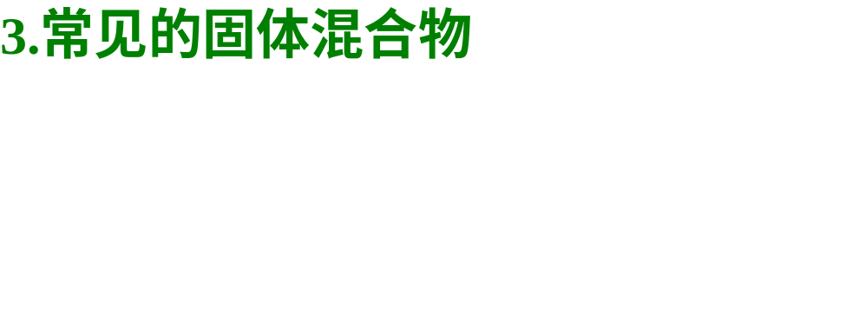
 | 氨水 | 氯水 | 王水 | 硬水 | 水玻璃 | 福尔 马林 | 汽油
主要成分 | NH₃、 H₂O | Cl₂、 H₂O | 盐酸、 硝酸 | 含Ca^{2＋}、 Mg^{2＋}较 多的水 | Na₂SiO₃、 H₂O | 甲醛、 H₂O | C₅～C₁₁ 的烃
 | 碱石灰 | 漂白粉 | 玻璃 | 水泥 | 铝热剂
主要成分 | CaO、 NaOH | Ca(ClO)₂、 CaCl₂ | Na₂O·CaO· 6SiO₂ | 3CaO·SiO₂、 2CaO·SiO₂、 3CaO·Al₂O₃ | Al、金属 氧化物

Slide 11

对点练

Slide 12
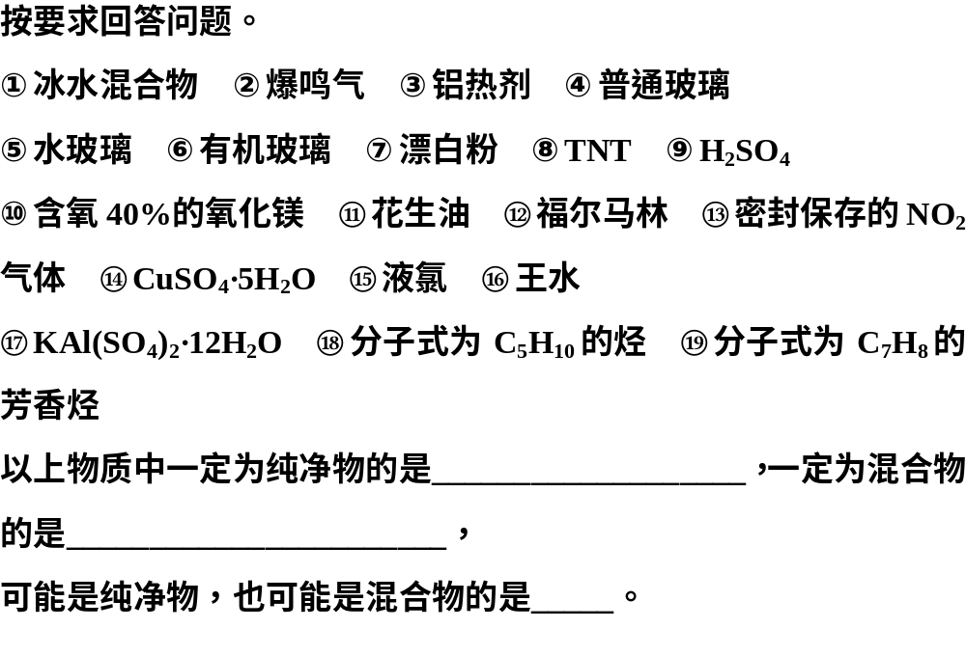
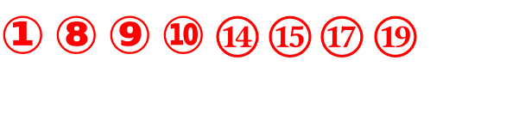
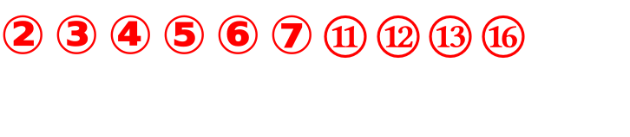
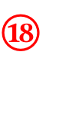

Slide 13

题点全练—过高考

Slide 14
题点一 物质组成的基本概念

Slide 15
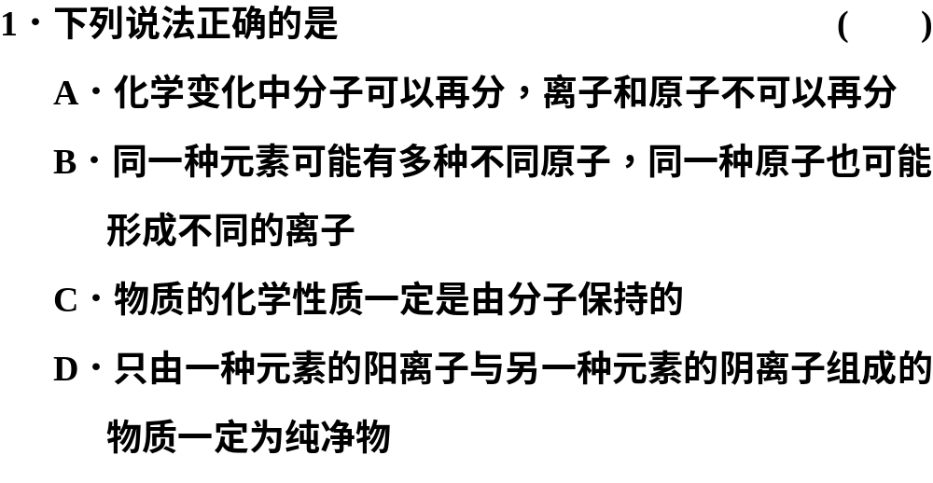

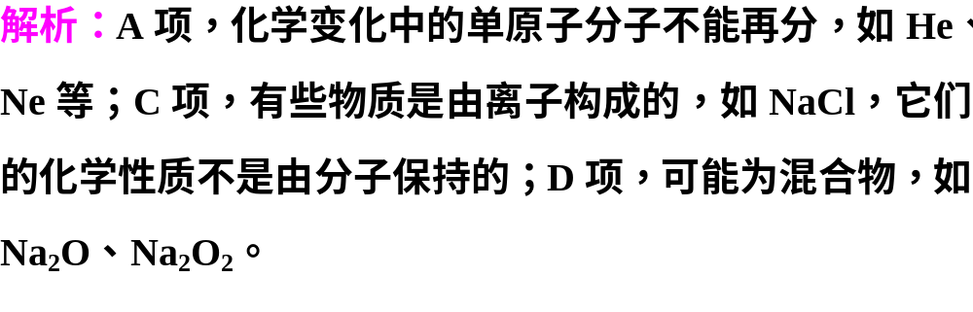

Slide 16
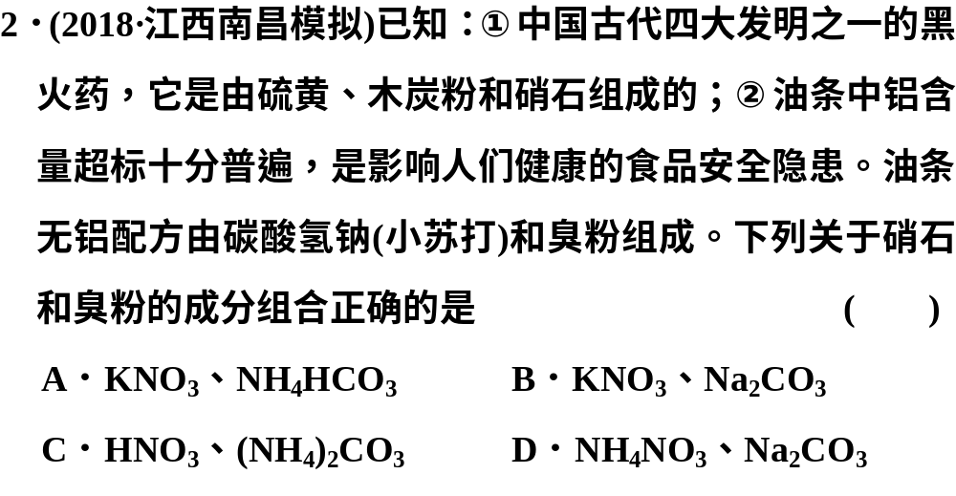
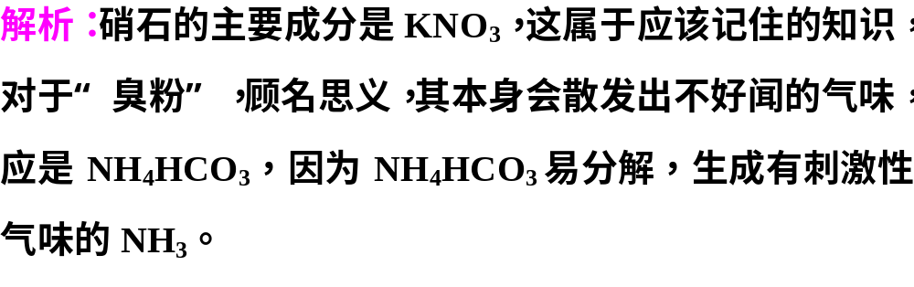

Slide 17
题点二 纯净物、混合物的判断

Slide 18
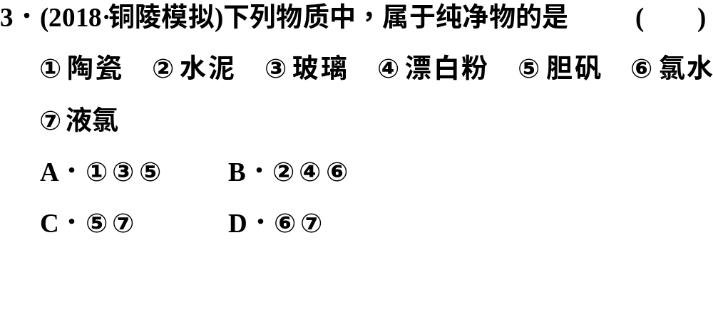
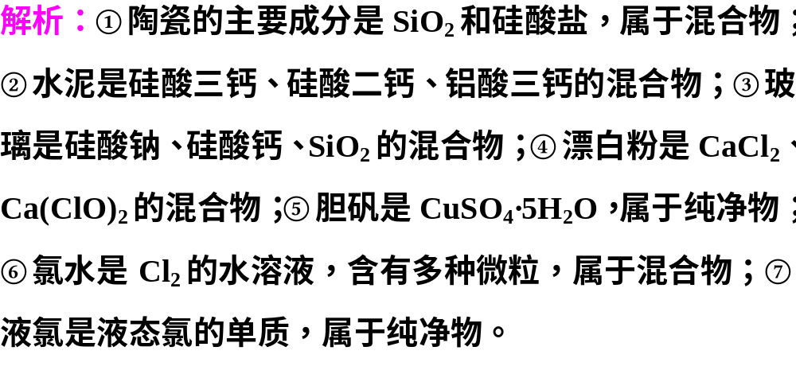

Slide 19
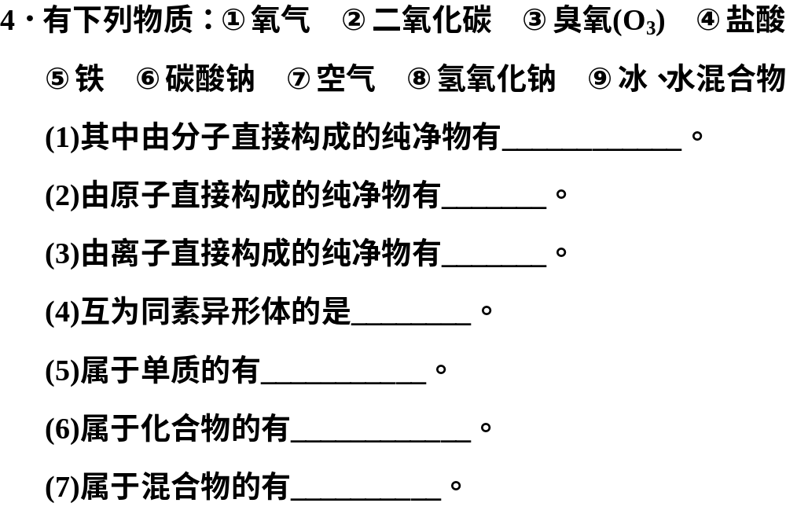
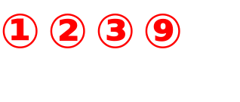

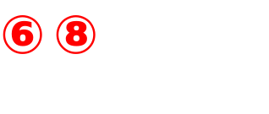
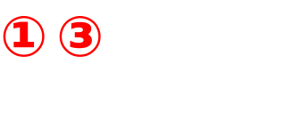
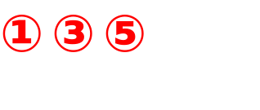
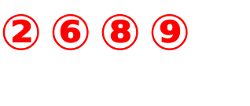
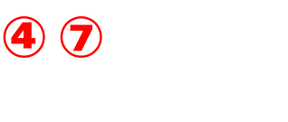

Slide 20
考点2 物质的分类

Slide 21
教材基础—自热身

Slide 22
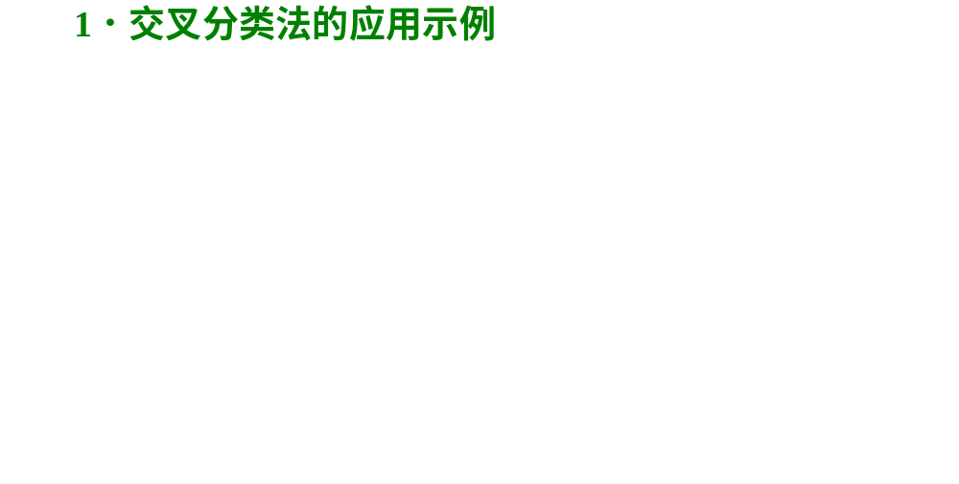
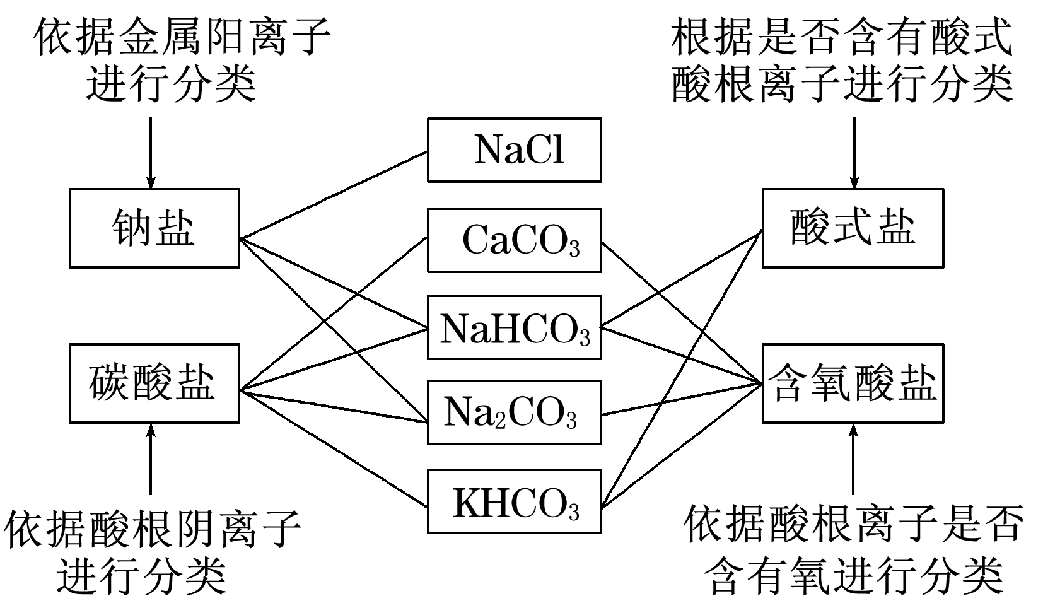

Slide 23
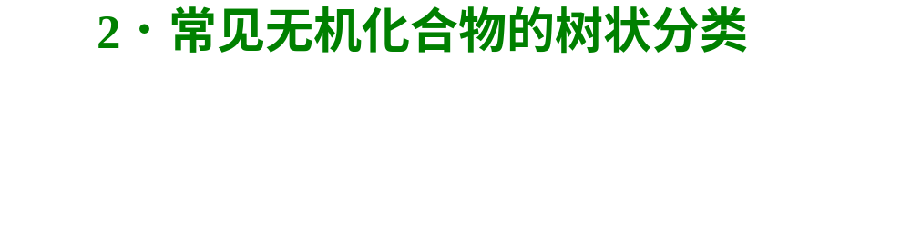
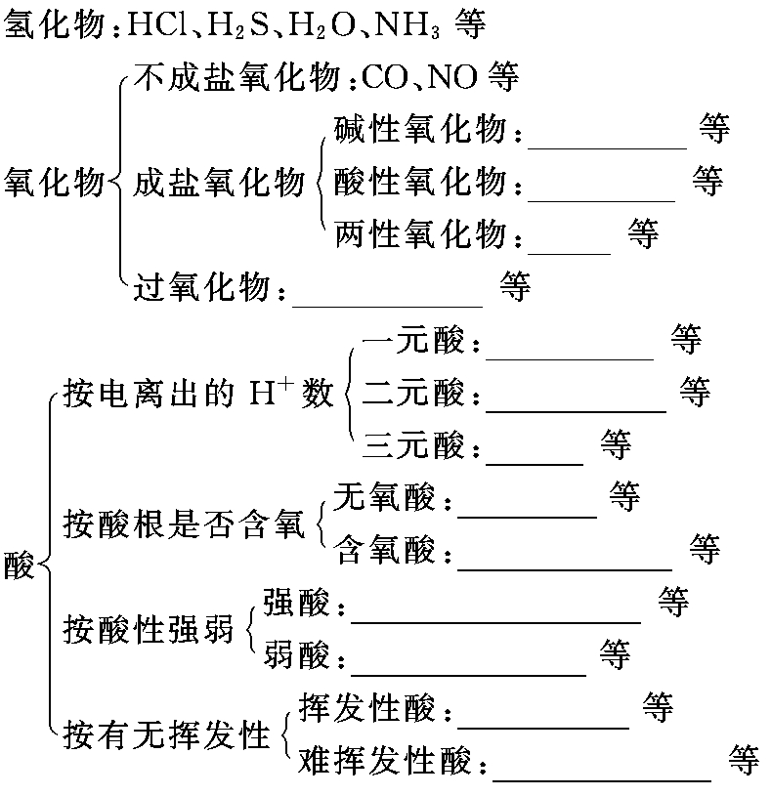


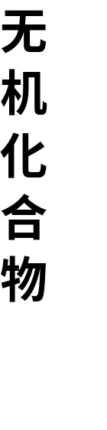












Slide 24
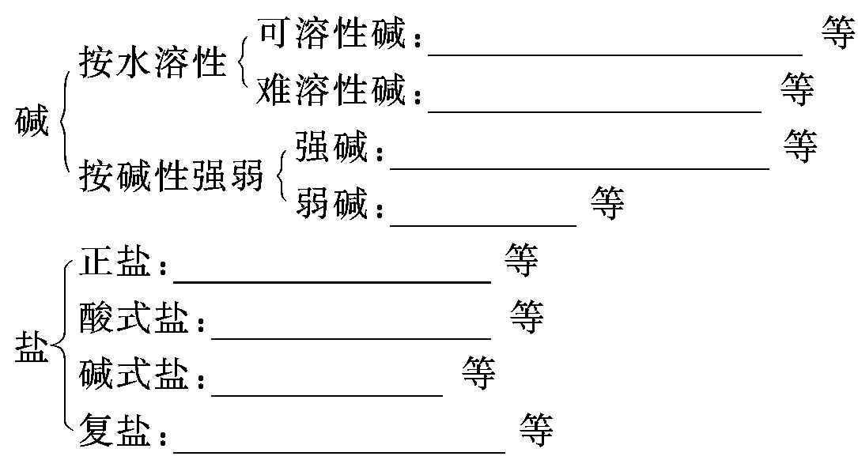









Slide 25
知能深化—扫盲点

Slide 26
提能点
物质分类的3大误区

Slide 27
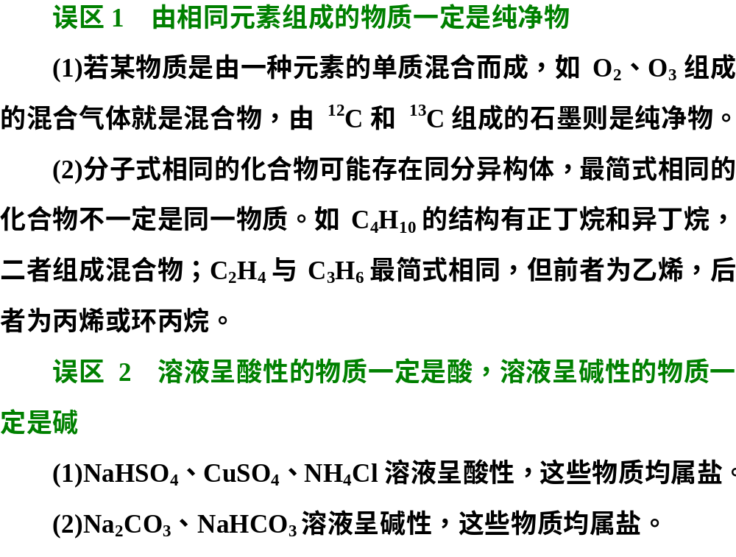

Slide 28
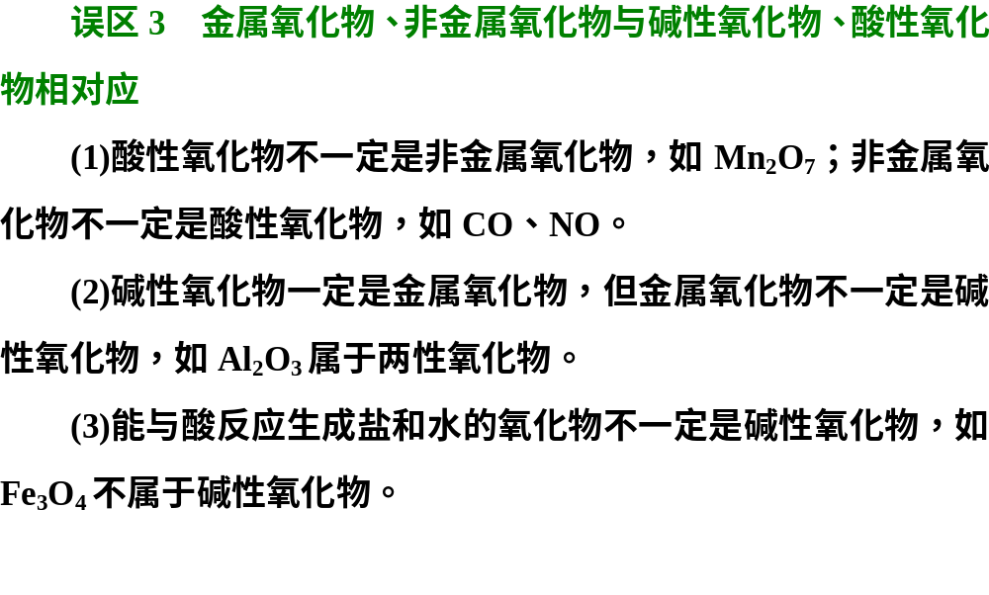

Slide 29
对点练

Slide 30
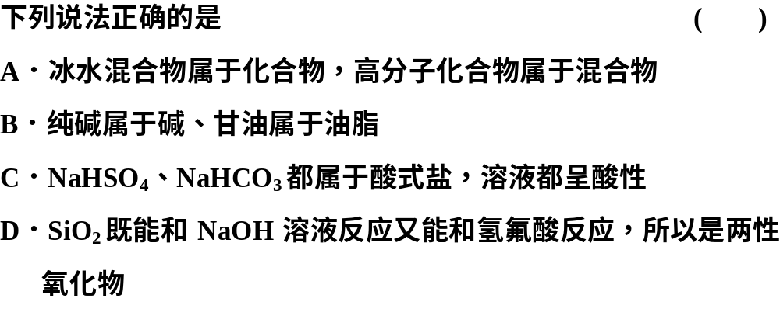
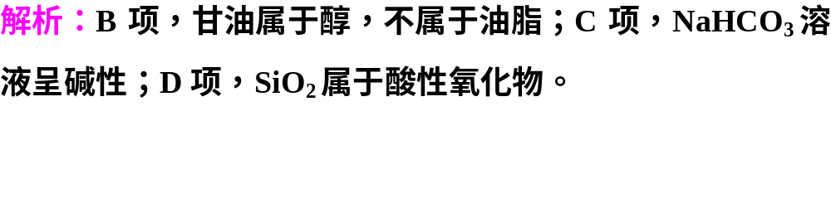

Slide 31

题点全练—过高考

Slide 32
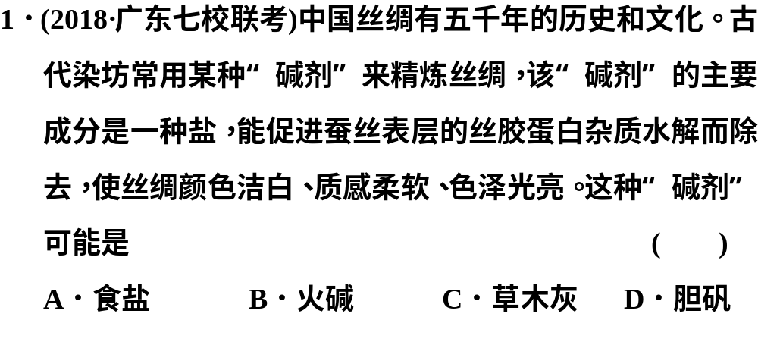
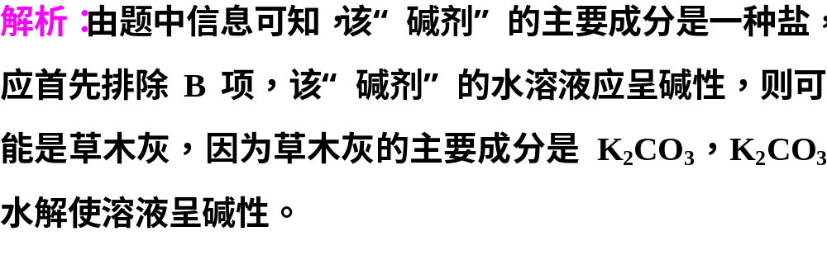

Slide 33
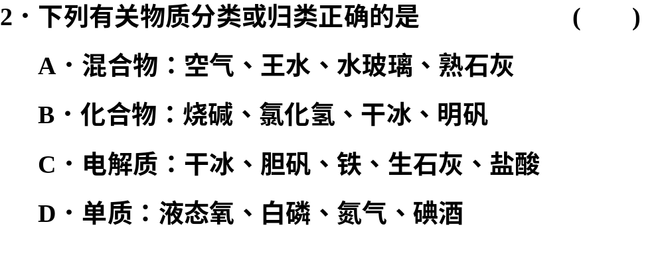
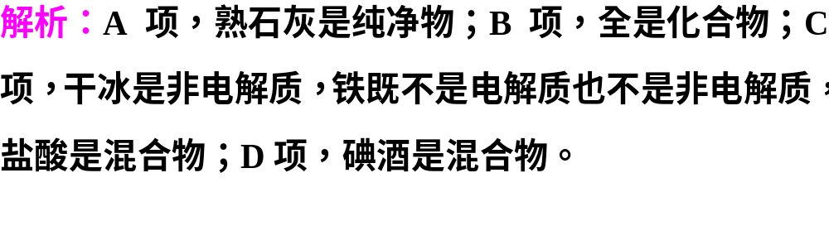

Slide 34
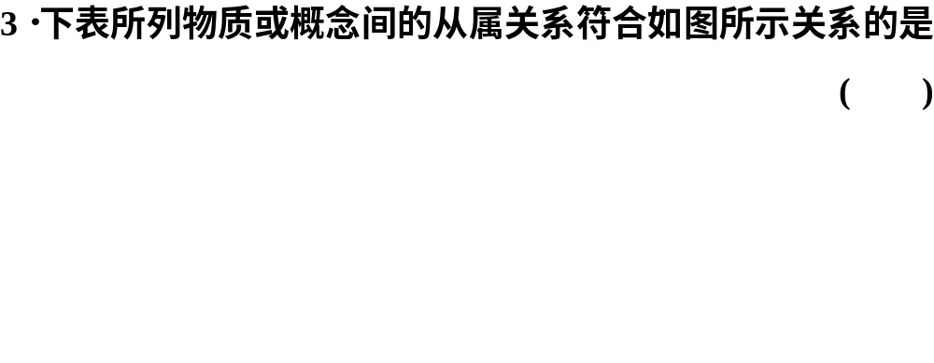
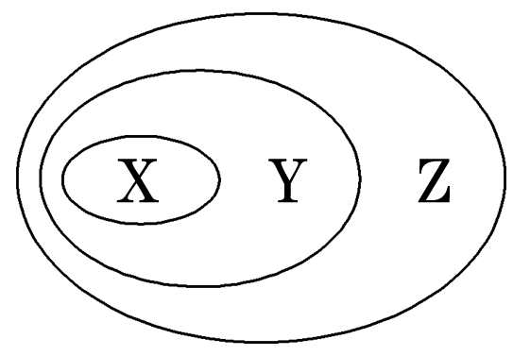
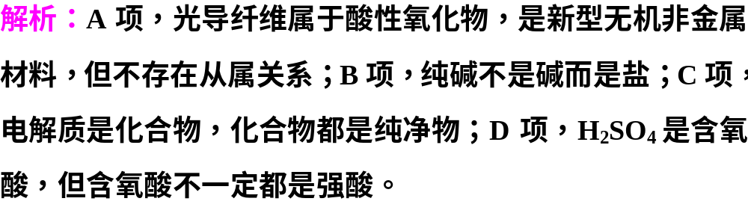
选项 | X | Y | Z
A | 光导纤维 | 酸性氧化物 | 传统无机非金属材料
B | 纯碱 | 碱 | 化合物
C | 电解质 | 化合物 | 纯净物
D | H₂SO₄ | 含氧酸 | 强酸

Slide 35
考点3
物质的性质与变化

Slide 36
教材基础—自热身

Slide 37
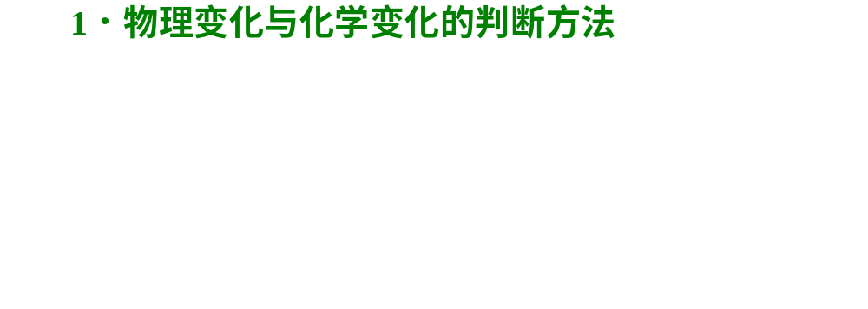
从宏观上判断 | 有新物质生成是化学变化，反之为物理变化
从微观上判断 | 有旧化学键断裂，同时有新化学键形成的是化学变化；只有化学键断裂的不一定是化学变化，如NaCl晶体的熔化

Slide 38
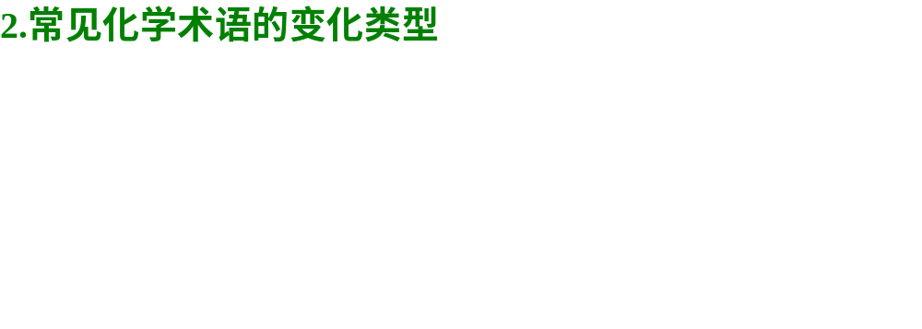
 | 物理变化 | 化学变化
“三馏” | 蒸馏、分馏 | 干馏
“四色” | 焰色反应 | 显色反应、颜色反应、指示剂变色反应
“五解” | 潮解 | 分解、裂解、水解、电解
“十八化” | 熔化、汽化、 液化、酸化 | 氧化、氢化、水化、风化、钝化、皂化、炭化、催化、硫化、酯化、硝化、裂化、卤化、油脂硬化

Slide 39
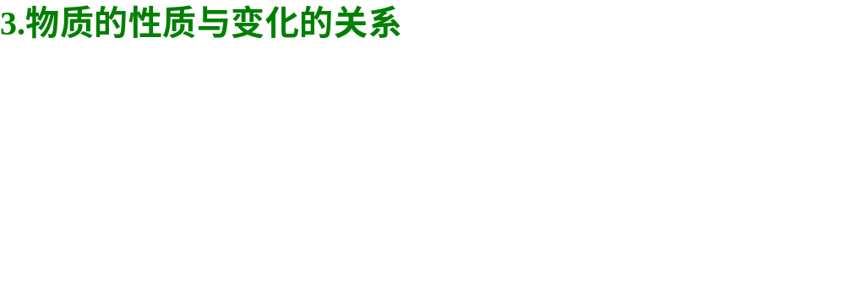
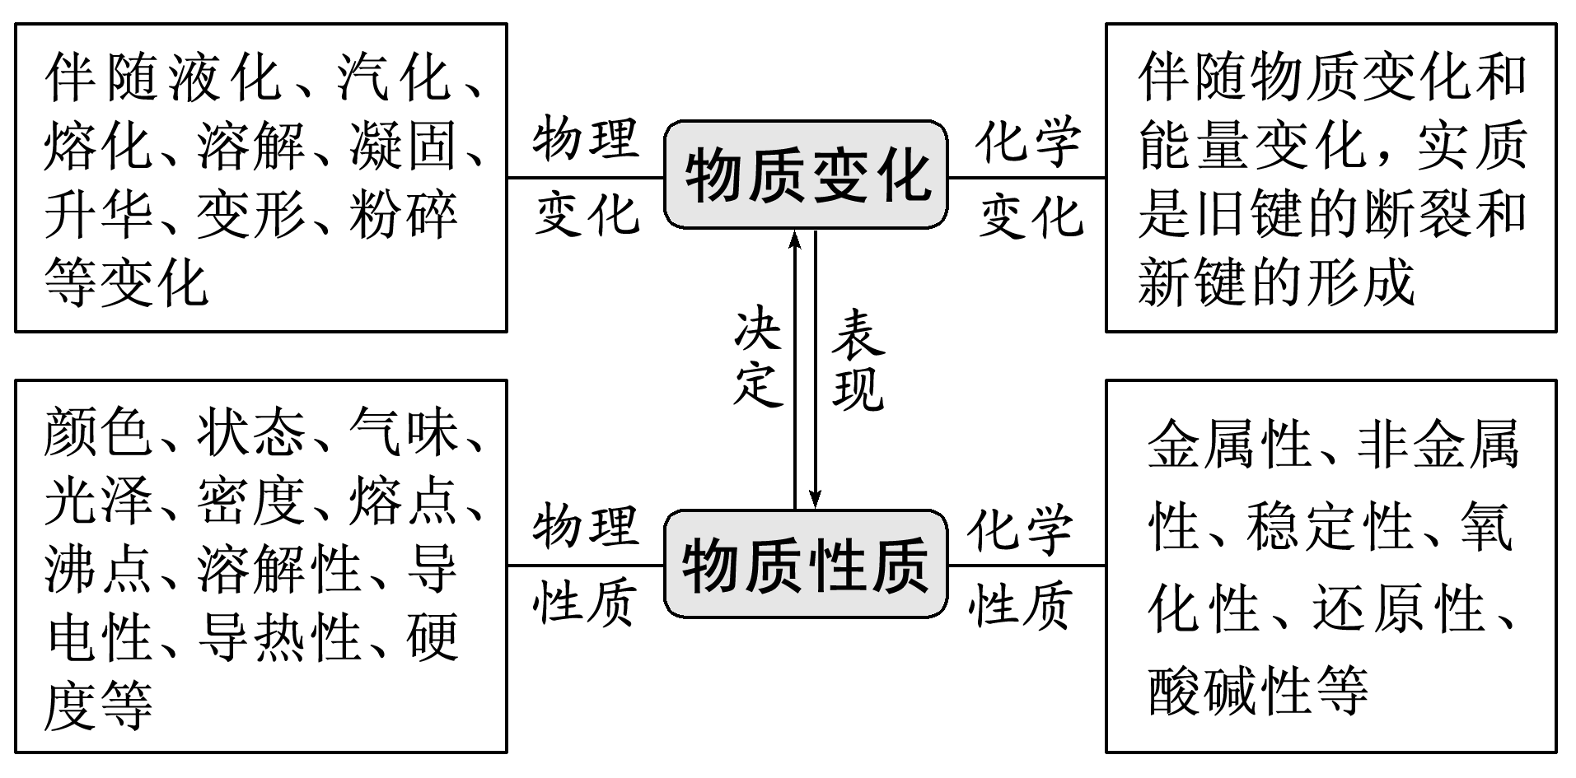

Slide 40
知能深化—扫盲点

Slide 41
单质、氧化物、酸、碱和盐之间的转化
提能点
一

Slide 42
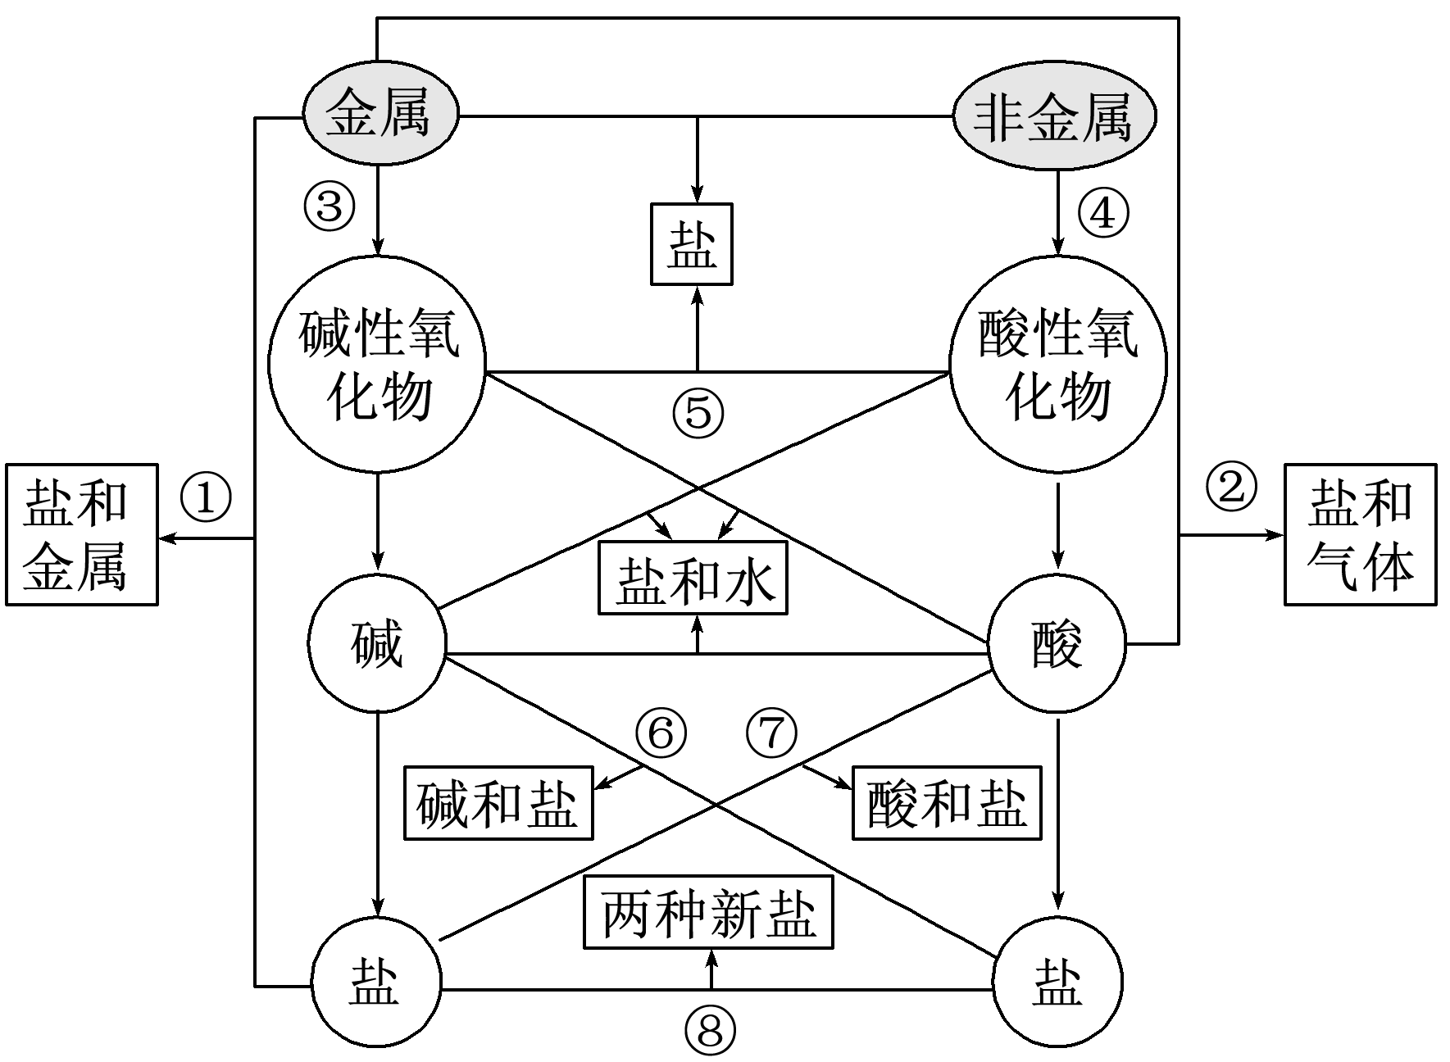

Slide 43






Slide 44






Slide 45
对点练

Slide 46



选项 | W | X | Y | Z
A | N₂ | NH₃ | NO₂ | HNO₃
B | Na | Na₂O₂ | NaOH | NaCl
C | Fe | FeCl₃ | Fe(OH)₂ | FeCl₂
D | Al | AlCl₃ | NaAlO₂ | Al₂(SO₄)₃

Slide 47
提能点
二
常见物质的转化规律

Slide 48







Slide 49
题点全练—过高考

Slide 50
题点一 物理变化、
化学变化的判断

Slide 51



Slide 52



Slide 53
题点二 物质的性质与应用

Slide 54



Slide 55



Slide 56
考点4 分散系、胶体

Slide 57
教材基础—自热身

Slide 58



Slide 59





Slide 60






分散系 | 溶液 | 胶体 | 浊液
分散质粒子直径大小 | _______ | ____________ | _______
分散质粒子成分 | 离子或 小分子 | 高分子化合物或分子集合体 | 大量分子 集合体
外观特征 | 均匀、透明 | 均匀、透明或半透明 | 不均匀、 不透明
稳定性 | 稳定，静置无沉淀 | 较稳定 | 不稳定，静置有沉淀或分层
分散质能否透过滤纸 | ___ | ___ | _____
分散质能否 透过半透膜 | ___ | ____ | _____
分类 | 饱和溶液、 不饱和溶液 | 固溶胶、液溶胶、气溶胶 | 悬浊液、 乳浊液
实例 | 食盐水、 蔗糖溶液 | Fe(OH)₃胶体 | 泥水

Slide 61




Slide 62




丁达尔 效应 | 可见光束通过胶体时，会出现___________________的现象 应用：鉴别溶液和胶体
聚沉 | 胶体粒子聚集成较大颗粒，形成沉淀从分散剂里析出的过程 使胶体聚沉的方法：①加入_______；②加入与胶粒___________的胶体；③加热 应用：三角洲的形成；明矾、铁盐溶液净水；盐卤制豆腐
电泳 | 在电场作用下，胶体粒子在分散剂中作定向移动的现象。如带正电荷的Fe(OH)₃胶体粒子向阴极移动 应用：工厂静电除尘

Slide 63
知能深化—扫盲点

Slide 64
提能点
记住以下7点，胶体知识轻松破解

Slide 65


Slide 66


Slide 67
题点全练—过高考

Slide 68
题点一 胶体的性质与制备

Slide 69



Slide 70




Slide 71



Slide 72
题点二 胶体性质的应用

Slide 73


Slide 74


Slide 75



Slide 76

课时达标检测

Slide 77
课堂真题集训—明考向

Slide 78







Slide 79


Slide 80

 | 化学性质 | 实际应用
A | Al₂(SO₄)₃和小苏打反应 | 泡沫灭火器灭火
B | 铁比铜金属性强 | FeCl₃腐蚀Cu刻制印刷电路板
C | 次氯酸盐具有氧化性 | 漂白粉漂白织物
D | HF与SiO₂反应 | 氢氟酸在玻璃器皿上刻蚀标记

Slide 81


Slide 82


Slide 83


Slide 84


Slide 85


Slide 86


Slide 87


Slide 88


“课下能力测评—查缺漏”见“跟踪检测(三)”
(单击进入电子文档)

Slide 89


